Slide 1

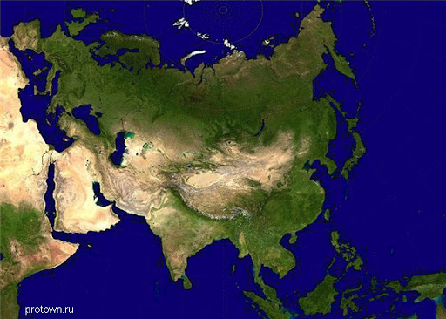
Geograﬁya
6- sinf
Mavzu: Yevrosiyo iqlimi. Sovuq va mo‘tadil
iqlim mintaqalari.
Issiq iqlim mintaqalari

Slide 2

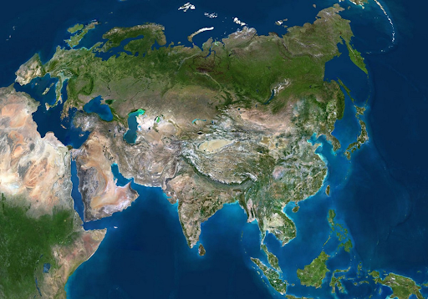
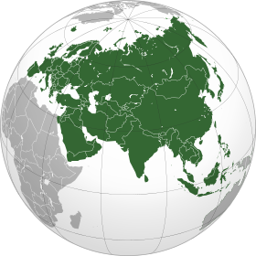
Yevrosiyo materigi

Slide 3

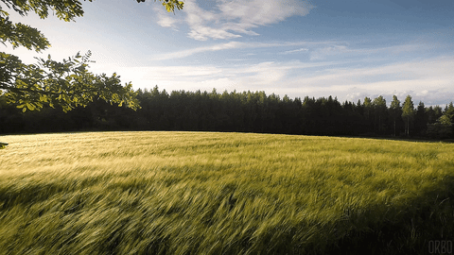

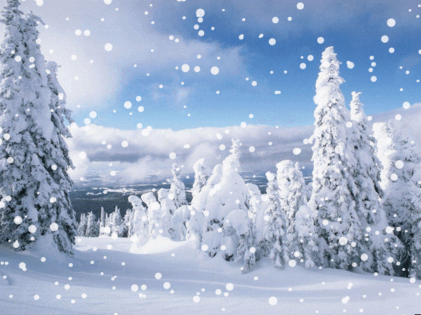
Yevrosiyo iqlimi

Slide 4
O‘rganamiz …
Yevrosiyo iqlimining xilma-xilligi sabablari
Yevrosiyo iqlimiga ta’sir ko‘rsatuvchi omillar
Yevrosiyo materigidagi iqlim mintaqalari

Slide 5
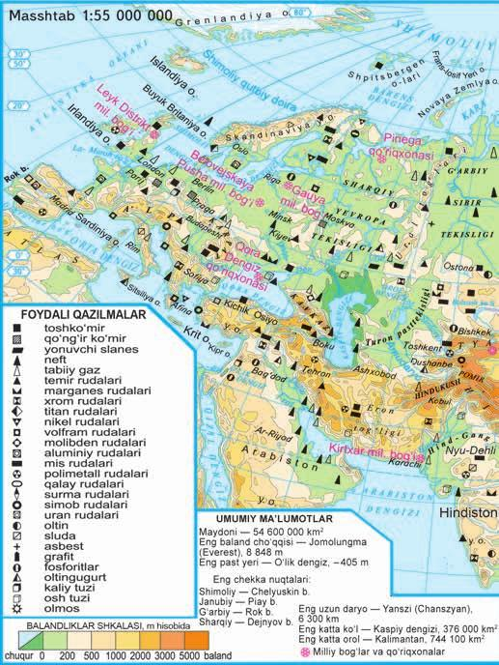
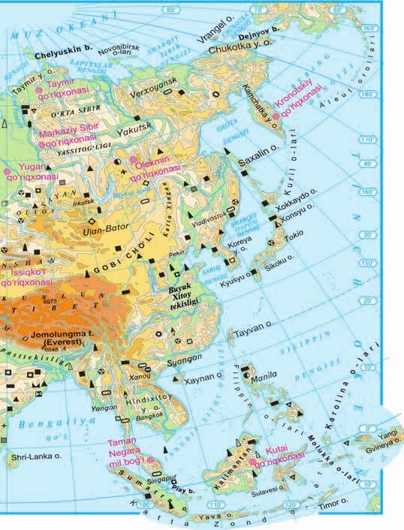
Yevrosiyo iqlimi
Iqlimi
xilma-xil
Shimoldan janubga
G‘arbdan sharqqa
Materik relyefi
Havo massalari

Slide 6
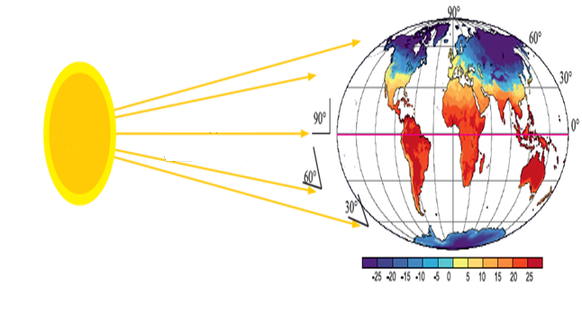

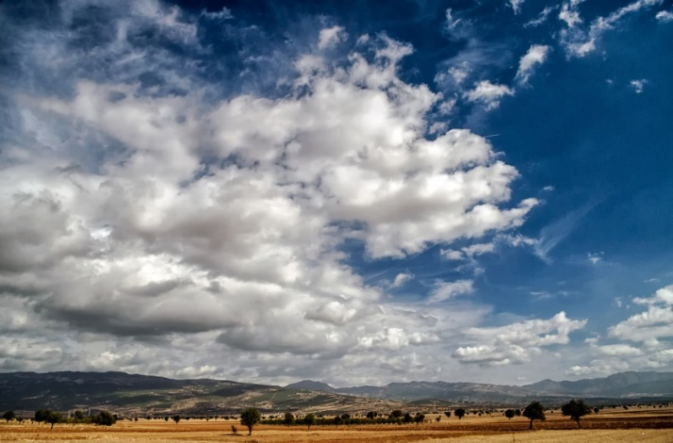
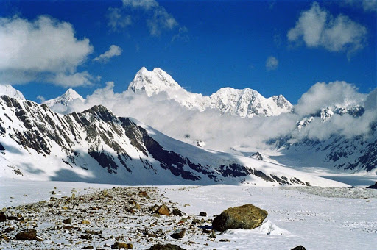
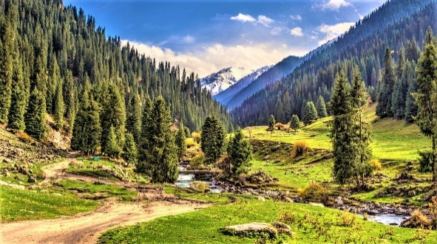
Iqlimga ta’sir ko‘rsatuvchi omillar
Havo massalarining harakati
Joyning geografik o‘rni
Joyning relyef tuzilishi
Quyosh radiatsiyasi

Slide 7
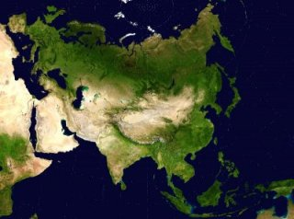
Geografik kenglikning iqlimga ta’siri
Quruqlikning shimoldan janubga qarab uzoq masofaga cho‘zilganligi issiqlikning taqsimlanishiga katta ta’sir ko‘rsatadi.
Yevrosiyoda iyul oyining o‘rtacha harorati ancha yuqori. Uning shimolida bu harorat +12 °C ga va janubida +28 °C ga teng.
Qish materikning g‘arbida iliq, lekin shimoli-sharqida juda sovuq bo‘ladi.
Arabiston yarimorolida havo harorati +32 °C ni tashkil etadi.

Slide 8
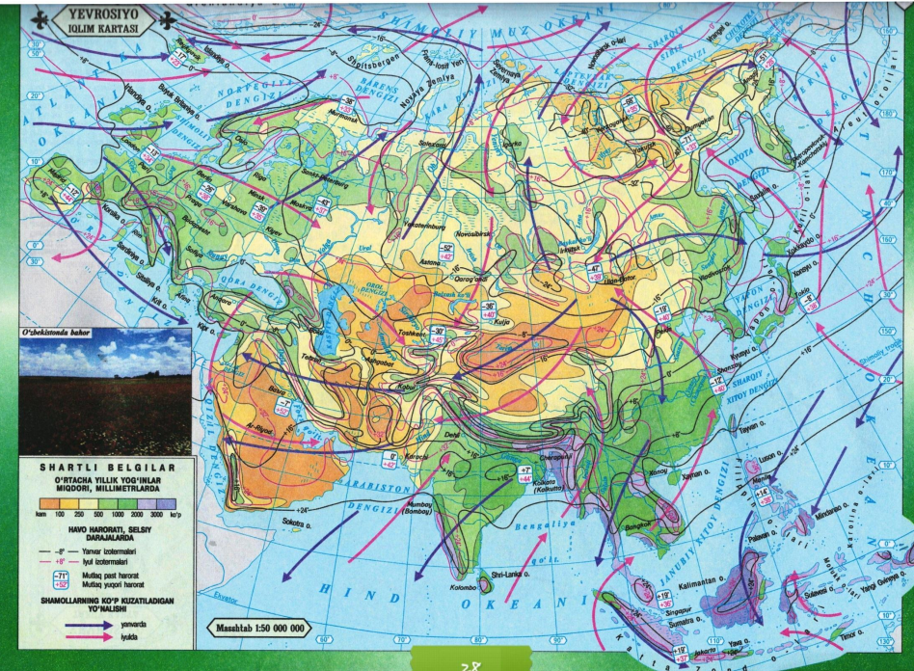
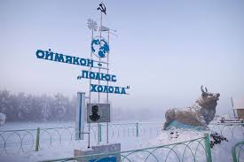
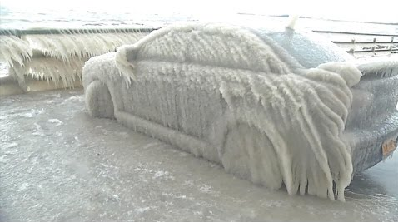
Geografik kenglikning iqlimga ta’siri
Oymyakon – shimoliy yarimsharning “sovuqlik qutbi” deb ataladi.
Sibirda yanvar oyining o‘rtacha harorati – 48 °C gacha pasayadi.
Oymyakonda –71 °C
Qish Yevropaning janubi-g‘arbida iliq, Osiyoning janubida esa issiq (+20 °C) bo‘ladi.

Slide 9
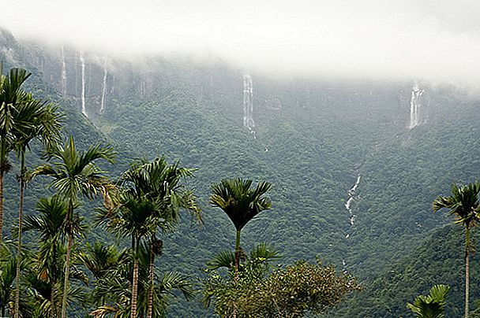

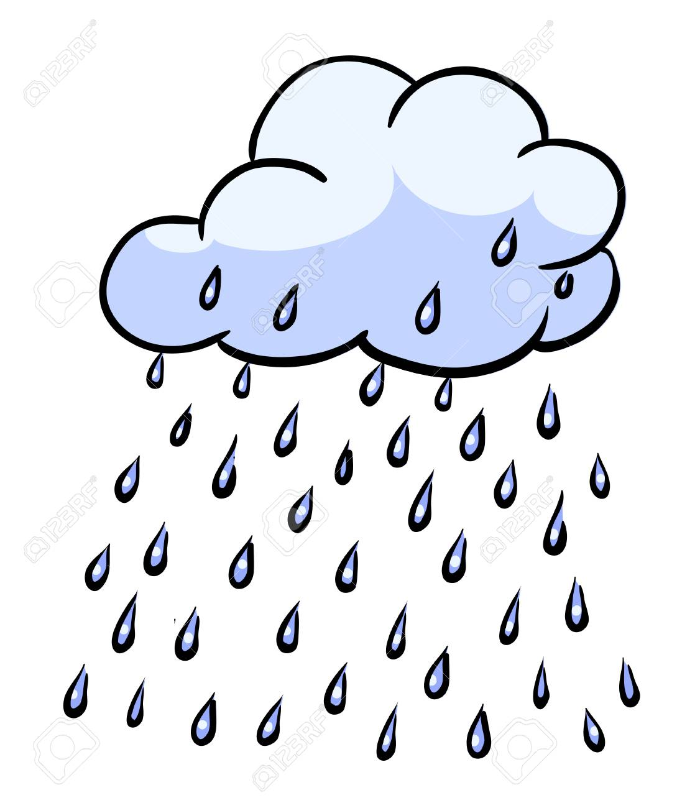
Geografik kenglikning iqlimga ta’siri
Asosiy iqlim elementlaridan hisoblangan yog‘in miqdori ham materik ichkarisi tomon kamayib boradi.
Yiliga 12 665 mm yog‘in yog‘adi.
Dunyodagi eng ko‘p yog‘in tushadigan joy Hindistondagi Cherrapunja qishlog‘idir.
1856- yilda bu yerga 23 000 mm ga yaqin yog‘in tushgan.

Slide 10
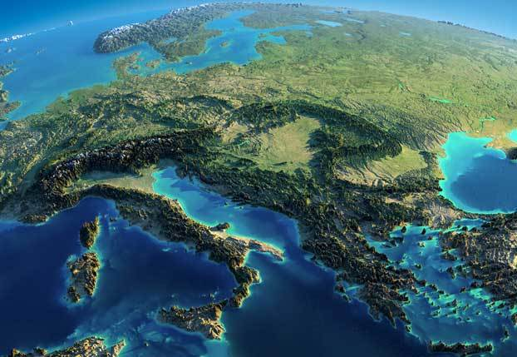
Okeanlarning iqlimga ta’siri
Yevrosiyoda iqlim sharoiti
faqat kenglik bo‘ylab o‘zgarib qolmasdan, balki g‘arbdan sharqqa tomon ham o‘zgaradi.
Iqlimning bunday o‘zgarishiga asosiy sabab, Yevrosiyo materigining g‘arbiy qismi doimo Atlantika okeanidan keladigan iliq va nam dengiz havo massasi ta’sirida bo‘lganligidir.
G‘arbiy Yevropada yog‘in ko‘p yog‘adi, qish ancha iliq, yoz esa salqin bo‘ladi.

Slide 11
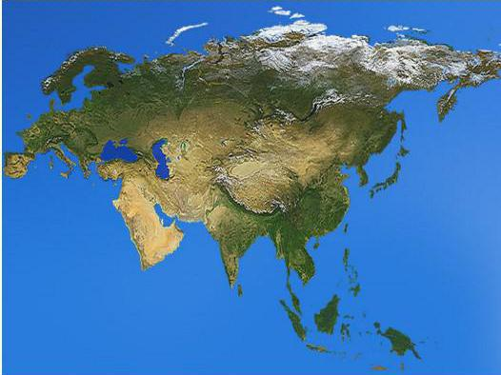
Okeanlarning iqlimga ta’siri
Sharqqa borgan sari dengiz
havo massasining tarkibida namlikning kamaya borishi natijasida yog‘ingarchilik miqdori
ham kamayadi.
Yoz oylarining harorati ko‘tariladi, qishning harorati esa juda pasayadi, natijada qish va
yoz oylarining haroratlari o‘rtasida katta farq
vujudga keladi.
Iqlimning kontinentalligi orta boradi.

Slide 12
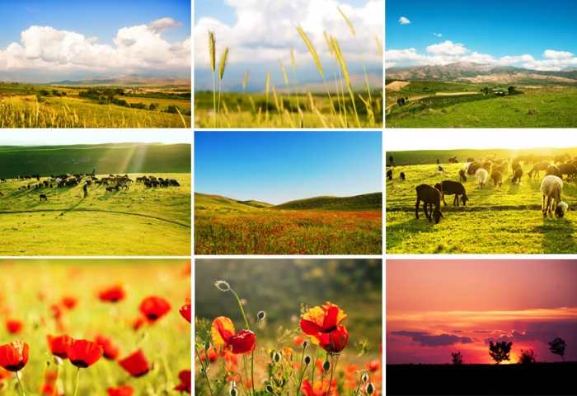
Okeanlarning iqlimga ta’siri
Yozda Tinch okeandan keladigan dengiz havo massasi, ya’ni yozgi musson shamollari o‘zi bilan ko‘p miqdorda yog‘in keltiradi.
Qishda materik ustida, ayniqsa, Markaziy Osiyoning katta qismida
yuqori havo bosimi markazi
tarkib topadi.
O‘zbekiston hududida ham
ana shunday
ob-havoning kuzatilishiga Markaziy Osiyodan kirib keladigan havo sababchidir.
Natijada ob-havo quruq va ochiq bo‘ladi, yog‘in kam tushadi, sovuq havo hukmronlik qiladi.

Slide 13
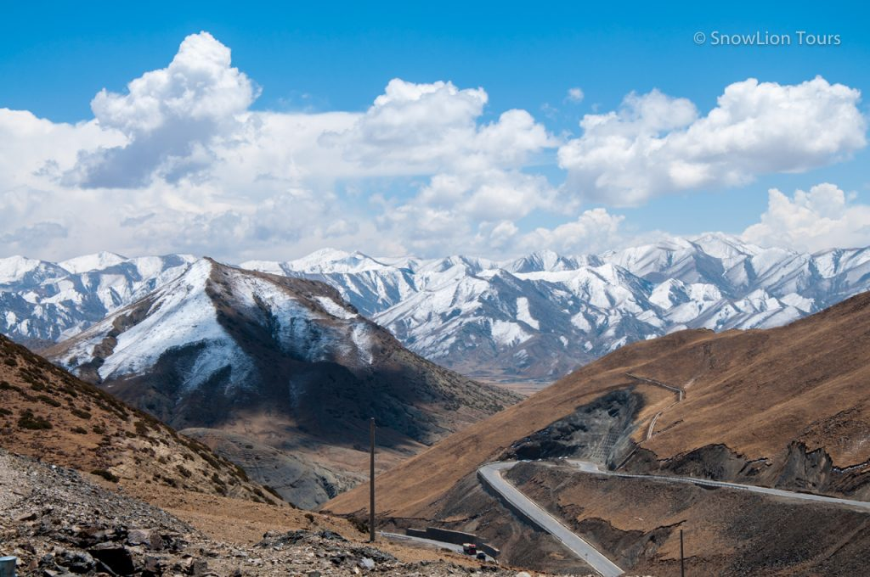
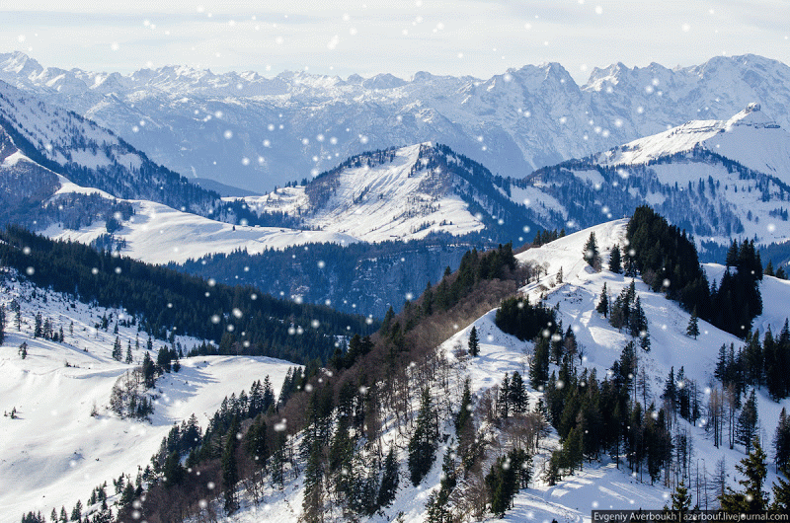
Relyefning iqlimga ta’siri
Baland tog‘ tizmalari atmosferada harakat qilayotgan iliq va sovuq havo massalarini to‘sib qolib, iqlimning keskin o‘zgarishiga sabab bo‘ladi. Bunday holni Alp, Kavkaz, Tyanshan, Himolay tog‘lari misolida ko‘rish mumkin. Bu tog‘ tizmalari g‘arbdan sharqqa tomon cho‘zilgan bo‘lib, shimoldan keladigan sovuq shamollarning janubga o‘tishiga to‘sqinlik qiladi.

Slide 14
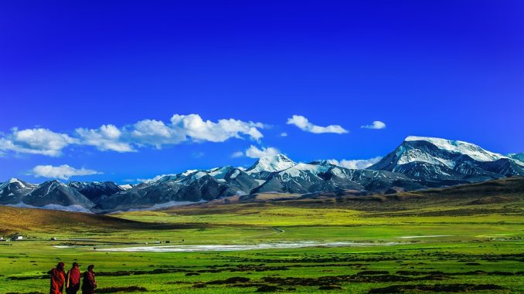
Balandlik mintaqalari bo‘yicha iqlimning o‘zgarishi
Tibet va Pomir tog‘liklaridagi iqlim baland tog‘ iqlimi bo‘lib, yozining iliqligi, qishining qattiq sovuqligi va atmosfera yog‘inlarining juda kam yog‘ishi bilan boshqa joylardan farq qiladi.
Alp
Karpat
Kavkaz
Tyanshan
Himolay

Slide 15
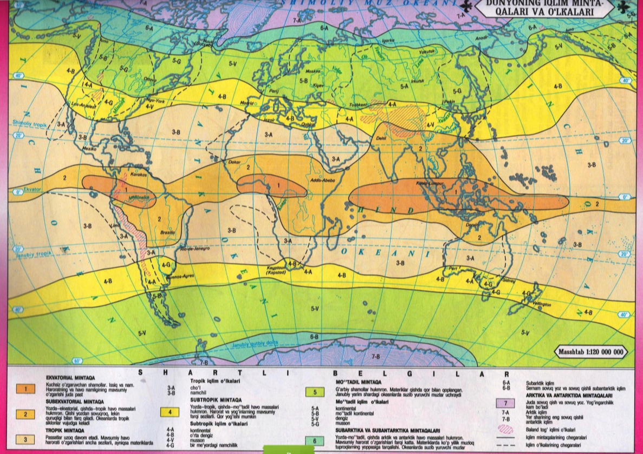

Iqlim mintaqalari

Slide 16
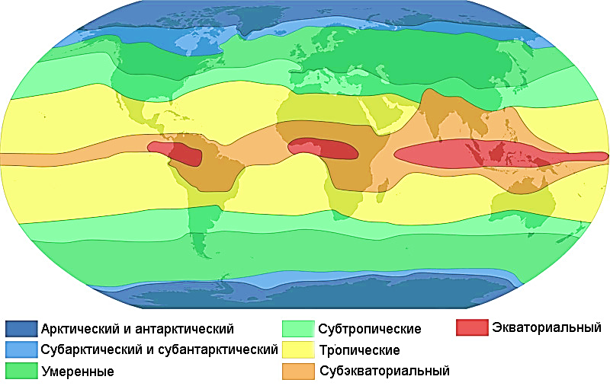
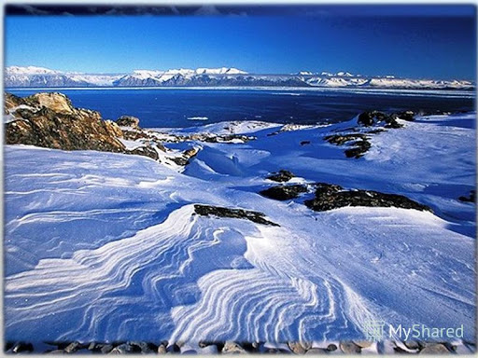
Arktika iqlim mintaqasi
Arktika iqlim mintaqasi Yevrosiyoning Arktikadagi orollarini va quruqlikning Shimoliy Muz okeaniga tutashib turgan qismini ishg‘ol etadi.
Yozda
+1 +3 °C
Yillik yog‘in
50-100 mm atrofida
Qishda
- 40 °C
Bu yerda yil davomida sovuq arktika havo massasi hukmronlik qiladi.

Slide 17
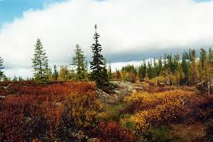
Subarktika iqlim mintaqasi
Subarktika iqlim mintaqasi g‘arbda Skandinaviya yarimorolining shimolidan sharqda Bering dengizi sohiligacha davom etadi.
Yillik yog‘in
200-400 mm atrofida
Yozda
+4 +14 °C
Yil davomida sovuq shamollar esib turadi, bulutli kunlar ko‘p bo‘ladi.

Slide 18
Mo‘tadil iqlim mintaqasi
Bu iqlim mintaqasi g‘arbda Atlantika okeani sohillaridan boshlanib, sharqda Tinch okean sohillarigacha davom etadi.
Atlantika okeanidan keladigan dengiz havo massasi
Tinch okeandan keladigan musson havosi
Mo‘tadil iqlim mintaqasining dengiz, mo‘tadil-kontinental, kontinental va musson iqlim tiplari hosil bo‘ladi.
Materik g‘arbida Atlantika okeanidan keladigan iliq havo massalarining
ta’siri tufayli
qish yumshoq,
yoz salqin bo‘ladi.
Materik ichkarisida tarkib topgan kontinental havo massasi

Slide 19
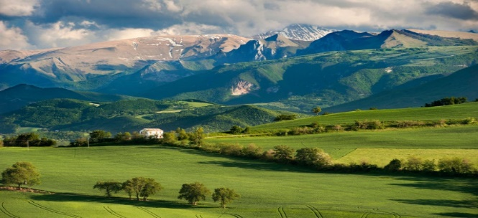
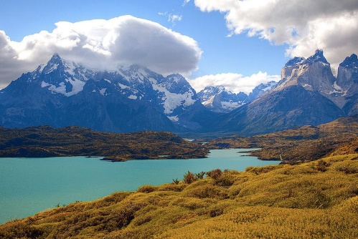
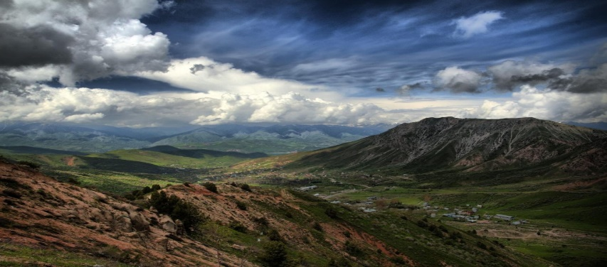
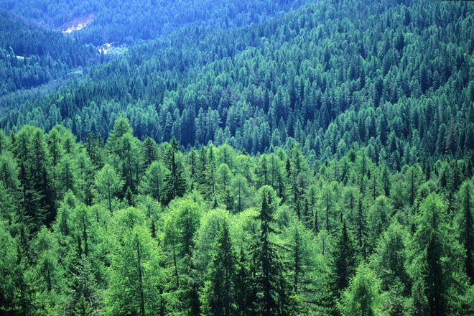
Mo‘tadil iqlim mintaqasi
Yanvarning o‘rtacha harorati
0 °C atrofida, iyulniki esa
+15 +20 °C ga teng.
Yog‘ingarchilik yil davomida bo‘lib turadi. O‘rtacha yillik yog‘in miqdori
1000 mm dan oshadi.
Mo‘tadil mintaqaning sharqiy qismidagi Tinch okean sohillarida musson shamollari hukmron.
Yog‘ingarchilik, asosan, yoz oylarida bo‘ladi. Yillik yog‘in miqdorining 90 % i aprel-noyabr oylariga to‘g‘ri keladi.
Qishda esa aksincha, yog‘in kam tushadi (100 mm).

Slide 20
ПРВ
Subtropik iqlim mintaqasi
Subtropik iqlim mintaqasi materikning g‘arbidagi
Pireney yarimorolidan to Tinch okean sohiligacha
bo‘lgan qismini egallaydi.
Yozda tropik havo, qishda esa mo‘tadil havo massalari hukmronlik qiladi.
Yozda
+30 +35°C
Yomg‘irni Atlantika okeanidan esadigan g‘arbiy nam shamollar keltiradi.
Bu subtropik iqlim tipi O‘rta dengizbo‘yi iqlimidir.
Qish iliq, yomg‘ir ko‘p yog‘adi
Yomg‘ir kam yog‘adi
Gruziyaning Qora dengiz sohillarida ham nam subtropik iqlim tarkib topgan.

Slide 21
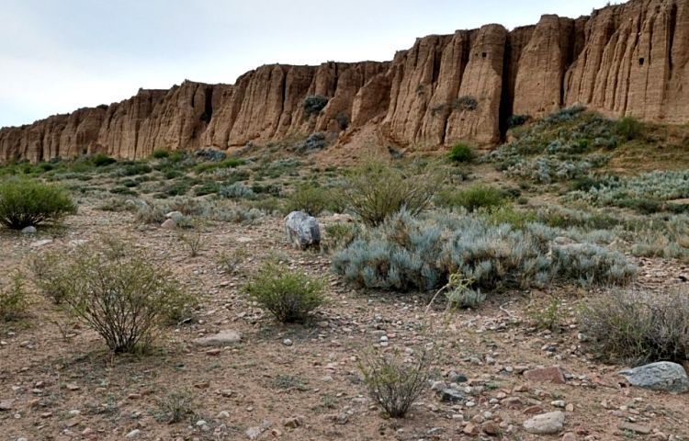
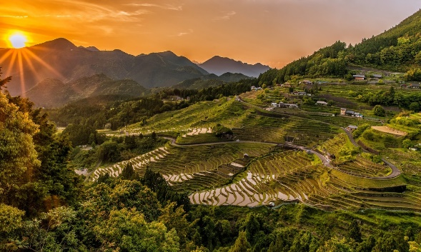
Subtropik iqlim mintaqasi
Subtropik mintaqaning o‘rta qismida subtropik kontinental iqlim tarkib topadi.
Bu yerda yoz juda issiq va quruq, qish esa ancha sovuq bo‘ladi. Yog‘ingarchilik kam, 100-150 mm atrofida yog‘adi. O‘rta Osiyoning janubiy qismlari iqlimi shunday iqlimga to‘g‘ri keladi.
Ozarbayjonning Kaspiybo‘yi tekisliklari, Turkmaniston, O‘zbekistonning janubi quruq subtropik hududga kiradi.
Materikning sharqiy-Tinch okean sohilidagi subtropik mintaqada mavsumiy shamollar ta’sirida subtropik musson iqlimi vujudga keladi.

Slide 22
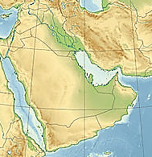
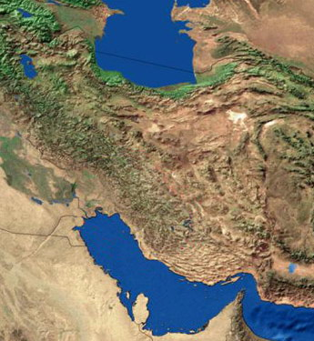
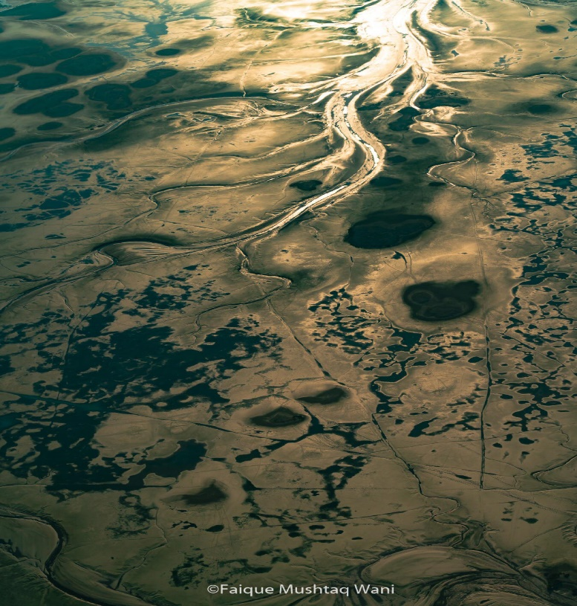
Tropik iqlim mintaqasi
Tropik iqlim mintaqasi Arabiston yarimoroli, Eron tog‘ligi va Hind daryosi havzasini egallaydi. Mintaqaning janubida yil davomida quruq va issiq kontinental tropik havo massalari tarkib topadi.
Yozi juda issiq (+30 +35 °C), qishi iliq (+18 +24 °C) bo‘lib, 500-1000 mm atrofida yog‘in yog‘adi.

Slide 23
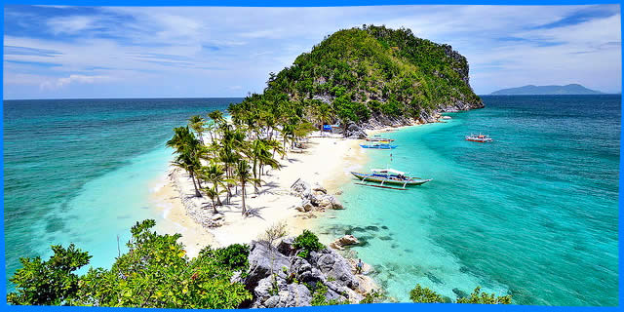
Subekvatorial iqlim mintaqasi
Subekvatorial iqlim mintaqasi Hindiston yarimorolining markaziy va sharqiy qismidan Tinch okeanga qadar davom etadi. Xitoyning janubiy qismi (25° sh. k. gacha), Filippin orollari ham shu mintaqaga kiradi.
Cherrapunjada yillik yog‘in
12 000 mmdan ko‘p
Bu hududlarga musson iqlim tipi xos.

Slide 24
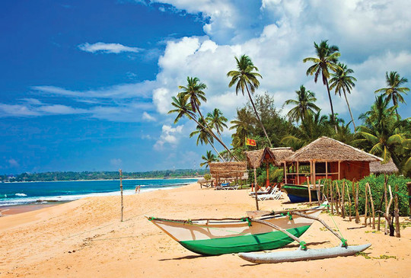
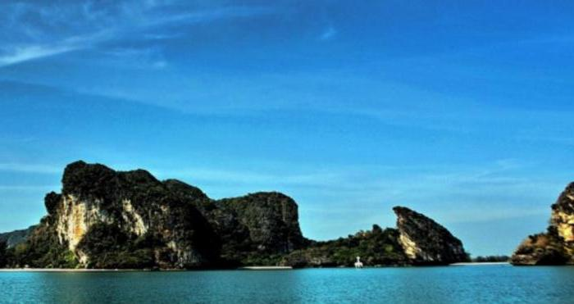
Ekvatorial iqlim mintaqasi
Ekvatorial iqlim mintaqasi Shri-Lanka oroli bilan Malakka yarimorolining janubiy qismlari hamda Osiyoning janubi-sharqidagi orollarni qamrab oladi. Bu mintaqada yil davomida harorat yuqori (+24 °C), yog‘in mo‘l (3000 mm dan ko‘p) bo‘ladi.

Slide 25
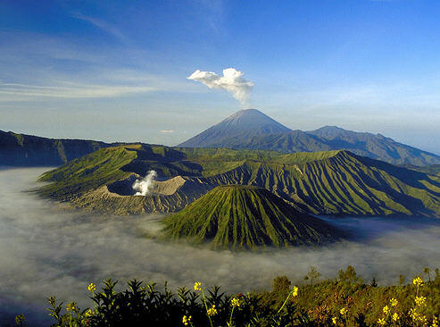
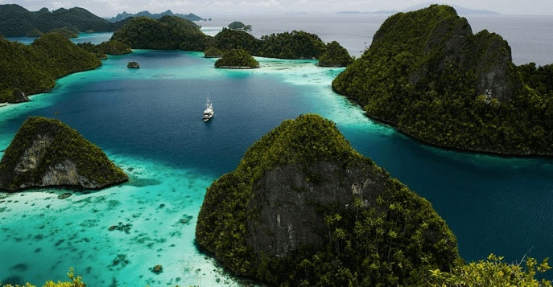
Janubiy subekvatorial iqlim mintaqasi
Janubiy subekvatorial mintaqaga Yava orolining yarmi va undan sharqdagi orollar, Yangi Gvineya orolining janubi-g‘arbi kiradi. Iqlimi ekvatorial mintaqa iqlimiga o‘xshash. Faqat yog‘inlar miqdori biroz kam (1000-2500 mm).

Slide 26
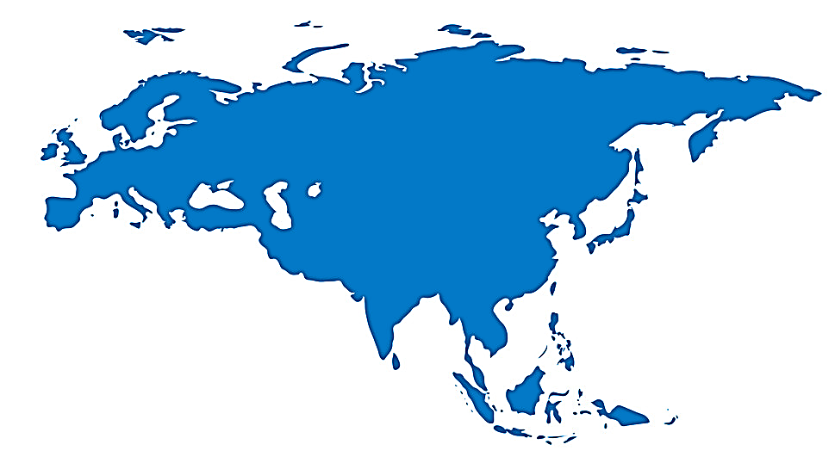
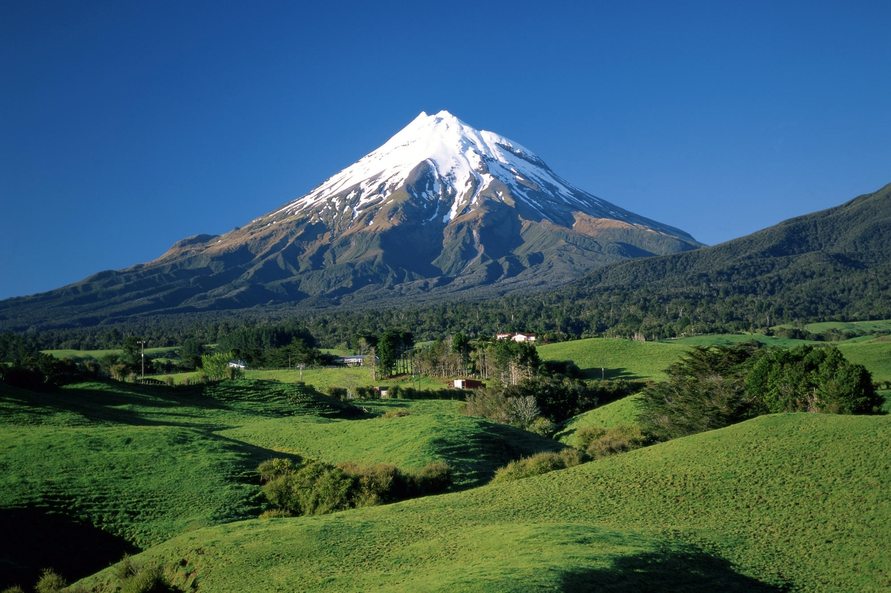
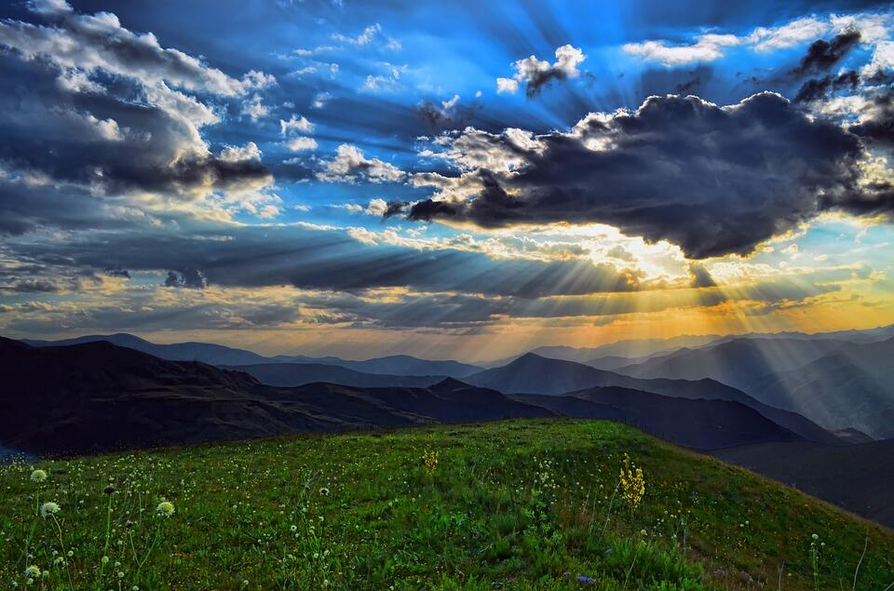

Xulosa
Yevrosiyo iqlimi
xilma-xil
Yevrosiyo iqlimiga ta’sir ko‘rsatuvchi omillar: geografik kenglik, okean oqimlari va relyef
Oymyakon – shimoliy yarimsharning “sovuqlik qutbi” deb ataladi.
Cherrapunja –
dunyodagi eng ko‘p yog‘in tushadigan joy
Yevrosiyo materigida barcha iqlim mintaqalari
shakllangan

Slide 27

Mavzuni mustahkamlash
№ | Ta’rif | To‘g‘ri | Noto‘g‘ri
1 | Yevrosiyo iqlimini shakllanishida okeanlardan esuvchi havo massalarining ta’siri katta.
2 | Yevrosiyoning shimoldan janubga va g‘arbdan sharqqa qarab uzoq masofada cho‘zilganligi yog‘inning bir tekis taqsimlanishiga ta’sir ko‘rsatadi.
3 | Atlantika okeanidan esadigan iliq va nam dengiz havo massalari G‘arbiy Yevropada yog‘inning ko‘p bo‘lishiga, qishning iliq va yozning salqin bo‘lishiga ta’sir ko‘rsatadi.
4 | Alp, Kavkaz, Tyanshan, Himolay tog‘lari shimoldan keladigan sovuq havo massalarini janubga o‘tishiga to‘sqinlik qiladi.
5 | Cherrapunja – dunyodagi eng ko‘p yog‘in tushadigan joy.

Slide 28

Mustaqil bajarish uchun topshiriqlar:
1.Darslikning 117- 123- sahifalaridagi “Yevrosiyo iqlimi. Sovuq va mo‘tadil iqlim mintaqalari. Issiq iqlim mintaqalari” mavzularini o‘qish va savollarga javob yozish.
2. Yozuvsiz xaritaga Yevrosiyo materigining iqlim xaritasini tushirish.

